Slide 1
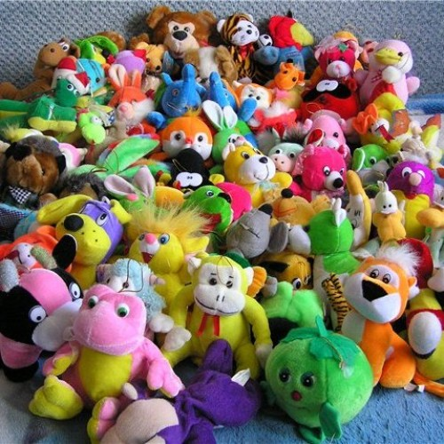
Игрушки и их значение для детей
Выполнено: Малина Яна Георгиевна (ГБДОУ детский сад № 94 комбинированного вида Фрунзенского района города Санкт – Петербурга)

Slide 2
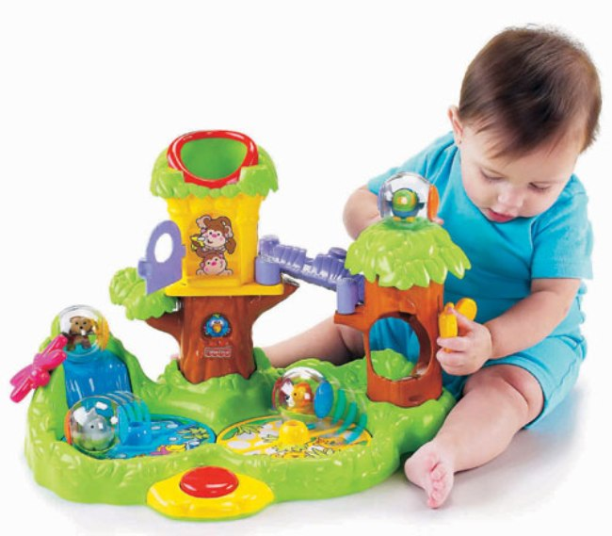
Развитие богатого эмоционального мира ребёнка немыслимо без существования в нём игрушек. Именно они служат для него той средой, которая позволяет выражать свои чувства, исследовать
окружающий мир, учит общаться и познавать себя.

Slide 3
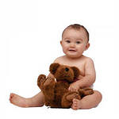
Зачем ребёнку любимая игрушка?
Имеются ввиду те игрушки память о
которых ребёнок пронесёт через всю,
свою жизнь, а, возможно, и подарит
своим детям. У каждого ребёнка
должна быть такая игрушка, которой он может пожаловаться,
которую бывает поругает и накажет,
пожалеет и утешит. Именно она
поможет преодолеть ему страх одиночества, когда родители
куда – нибудь уйдут, страх темноты,
когда выключается свет и надо уснуть. В «подружки» маленькие мальчики и девочки скорее выберут мишку, котёнка, зайчика, существо близкое ему и понятное.

Slide 4
Дорогие родители помните
При покупке игрушек надо пользоваться простым правилом: Игрушки следует выбирать, а не собирать.

Slide 5
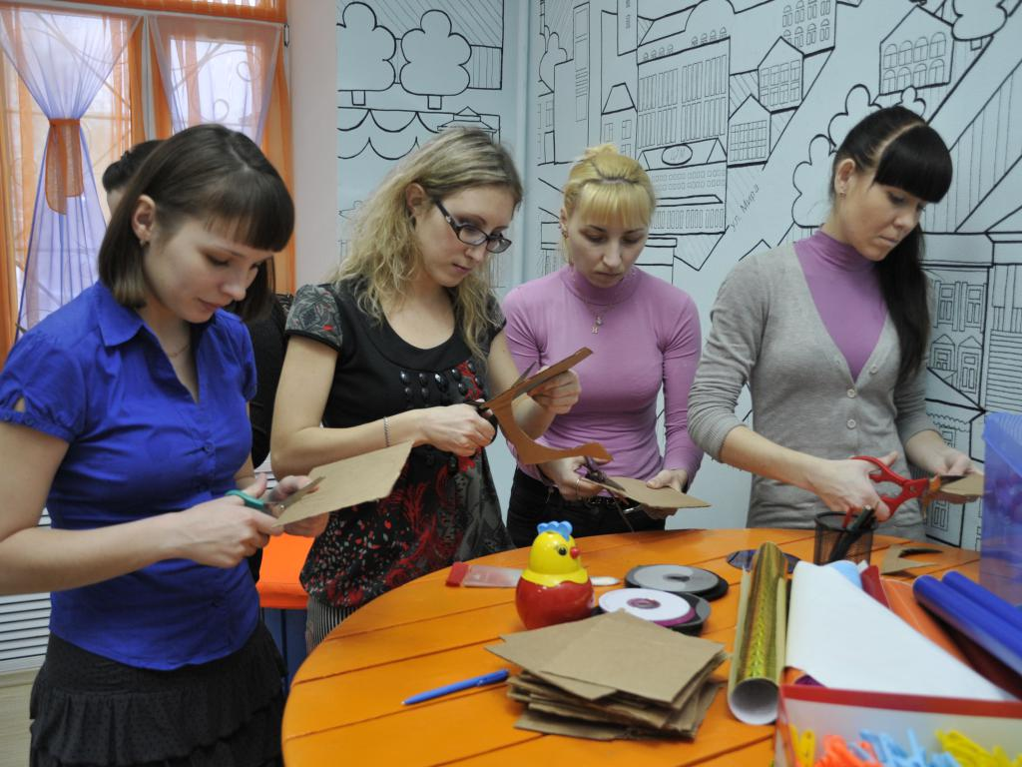
Выбор игрушек
Несомненно, у ребёнка должен быть определённый набор игрушек, способствующий развитию его чувственного восприятия,
мышления, кругозора, позволяющий ему проигрывать реальные
и сказочные ситуации, подрожать взрослым. Не все они покупаются в
магазине, многие можно сделать своими руками и от этого они будут
ещё ближе и дороже ребёнку.

Slide 6
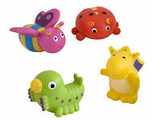
Игрушки для самых маленьких
Прежде всего игрушки для самых маленьких должны развивать органы чувств:
глаза, уши, руки. Основная потребность маленького человечка – чувствовать тепло, поэтому первые игрушки малышей должны быть маленькими и тёплыми, тогда они будут полностью соответствовать стремлению малыша всё познать через осязание. Самые лучшие игрушки для маленьких – это те, которые можно кусать. Они должны быть сделаны из мягких материалов: пластмассы, резины, хорошо мыться, быть лёгкими,
Не иметь удленённой плоской формы, чтобы, засовывая их в рот, ребёнок не мог подавиться.
А краска игрушек должна быть яркой, хорошо, если они будут звучащими.

Slide 7
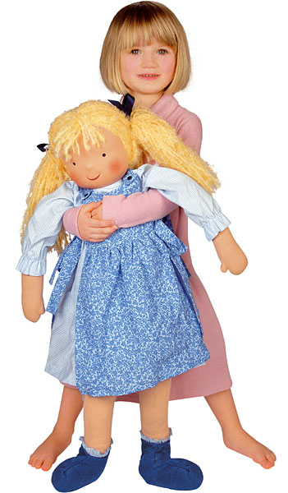
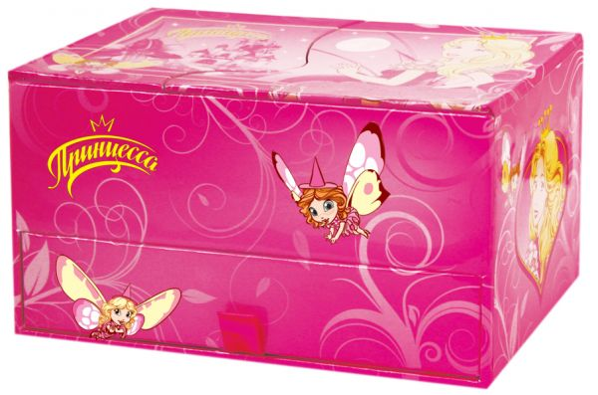
Такие разные игрушки
К трём годам набор игрушек расширяется. К ярким, разноцветным,
с чёткой формой игрушкам прибавляются простейшие конструкторы
«волшебный сундучок», «сюрпризное яйцо» , «матрёшки» и т.д.
Игрушки в этом возрасте увеличиваются в размерах(большая кукла, большой медведь).
Основное требование:
Игрушки должны выглядеть как можно
ближе к оригиналу и быть достаточно прочными.

Slide 8
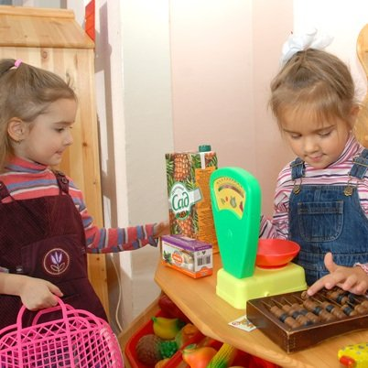
Так какие же игрушки нужны детям?
Игрушки, копирующие предметы реальной жизни:
Кукольное семейство, кукольный домик, мебель, посуда, машина, лодка,
Касса, весы, медицинские и парикмахерские инструменты, стиральные машины, плиты, телевизоры, счёты, музыкальные инструменты, железные дороги, телефоны, мелки и т.д.
Игрушки помогающие «выплеснуть»
агрессию: солдатики,
мячи, дикие животные, резиновые
игрушки, скакалки, кегли, молотки
и другие инструменты и т.д.
Игрушки для развития творческой
фантазии и самовыражения: кубики,
матрёшки, пирамидки, конструкторы,
настольные игры, разрезные картинки
и открытки, краски, пластилин, мозаика.

Slide 9
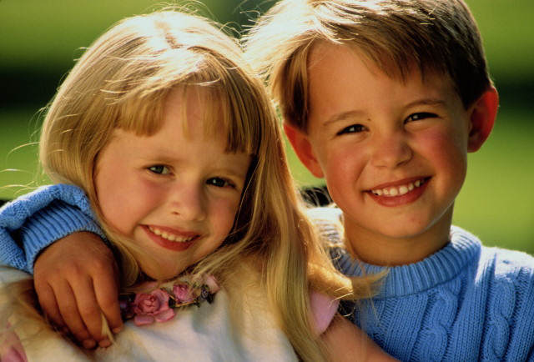
Спасибо за внимание!!!

